Slide 1
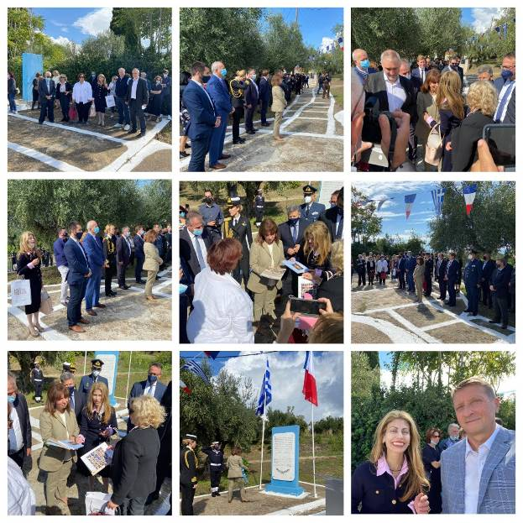
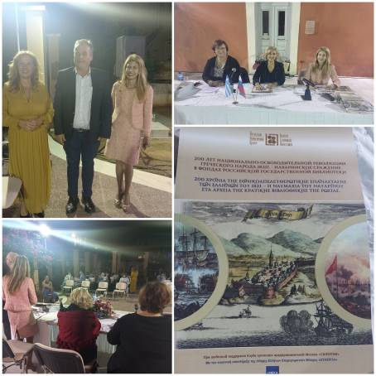
ДЕЯТЕЛЬНОСТЬ ГРЕЧЕСКОГО КУЛЬТУРНОГО ЦЕНТРА (Г.К.Ц.) НА СВЯЩЕННОЙ МЕССИНИЙСКОЙ ЗЕМЛЕ (ГРЕЦИЯ) – родоначальнице национально-Освободительного Движения Греческого Народа –
ГРЕЧЕСКИЙ КУЛЬТУРНЫЙ ЦЕНТР - ГКЦ!!!
АКТИВНОСТЬ - ПОСТОЯНСТВО - ПОСЛЕДОВАТЕЛЬНОСТЬ - ВЕРНОСТЬ – ПРЕДАННОСТЬ ДЕЛУ!!!

Slide 2
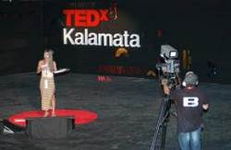
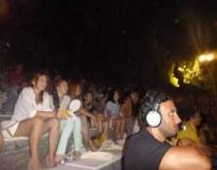
ДЕЯТЕЛЬНОСТЬ ГРЕЧЕСКОГО КУЛЬТУРНОГО ЦЕНТРА (Г.К.Ц.) В СОТРУДНИЧЕСТВЕ С ОКРУГОМ МЕССИНИЯ
Участие директора Г.К.Ц. Теодоры Янници в Фестивале (26-27 июля 2013 г.) «TEDxKalamata 2013, Brave new world» с выступлением-презентацией деятельности Греческого Культурного Центра (Г.К.Ц.), греко-российских отношений, возможностей и перспектив их развития, а также общих страниц в истории двух дружественных народов.

Slide 3
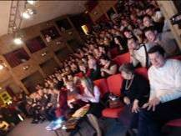
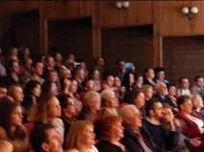
Художественный вечер «Музыкально-танцевальное путешествие по Греции», в котором приняли участие 32 участника танцевального коллектива «Лицея гречанок» (отделение г. Каламаты) в сопровождении совета директоров во главе с госпожой Вики Карелия. Концерт был организован Греческим Культурным Центром в сотрудничестве с Московским государственным театром истории и этнографии в рамках Международного фестиваля традиционного театра «Русский остров». «Лицей гречанок» г. Каламаты получил две почетные награды от организаторов фестиваля: «За служение искусству традиционного/народного танца» и «За усердное сбережение и сохранение единства и многозвучия национальной традиции». Директор Г.К.Ц. Теодора Янници также была награждена почетной грамотой за содействие в организации программы фестиваля (9 ноября 2013 г.).

Slide 4
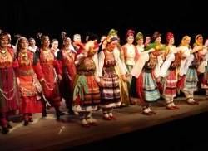
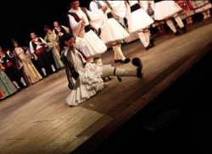
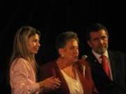
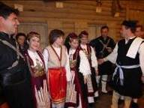
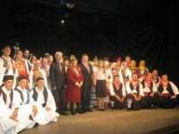

Slide 5
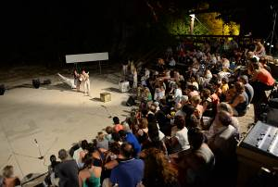
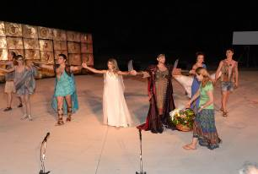
Постановка трагедии Софокла «Антигона»
в амфитеатре средневекового замка города Каламаты
(2 августа 2014 г.)

Slide 6
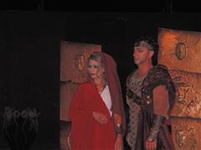
http://www.kalamata.gr/enimerosi/nea/4142-enthousiase-to-koino-i-antigoni-apo-to-luna-theatre-tis-mosxas.html
Отзыв греческой прессы: Постановка спектакля «Антигона», которая состоялась в Московском Театре «Луны», произвела огромное впечатление на зрителей и не оставила никого равнодушным.
Постановка древней трагедии в которой отсутствует танец? Постановка трагедии Софокла «Антигона» была представлена без танца, в основном на русском языке, зрители, посетившие постановку в амфитеатре средневекового замка города Каламаты 2 августа 2014 г., были воодушевлены.

Slide 7
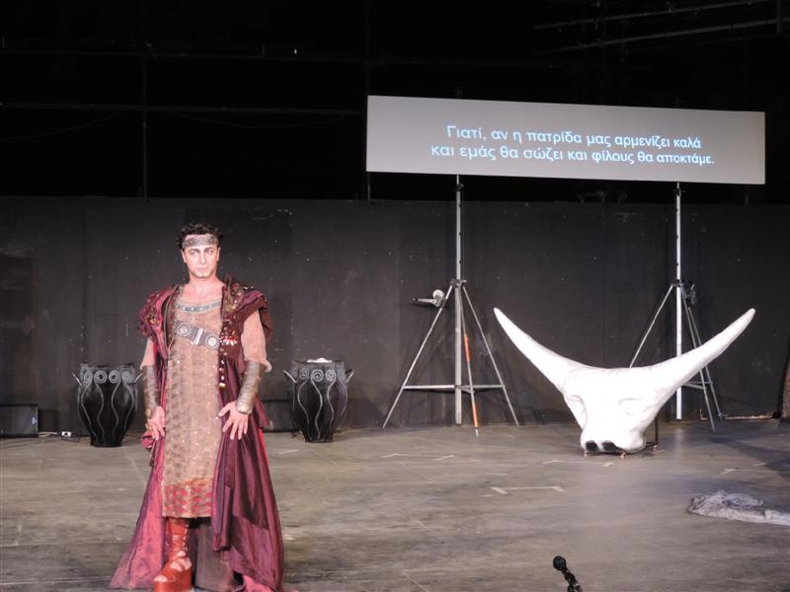
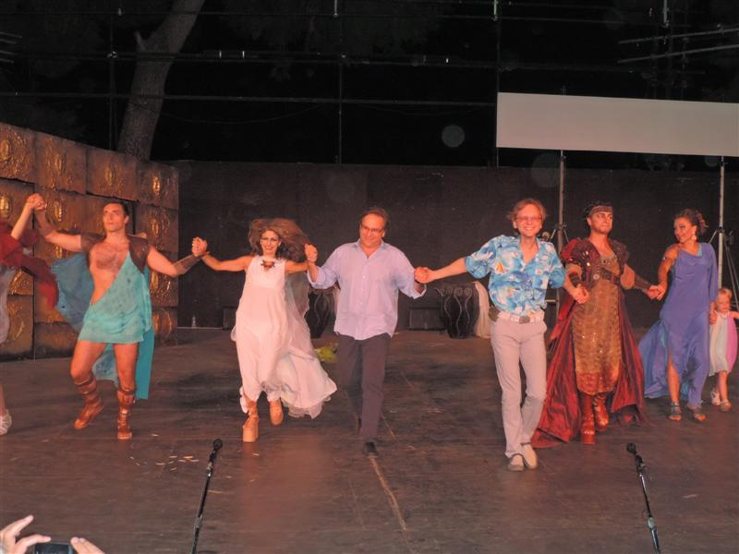

Slide 8
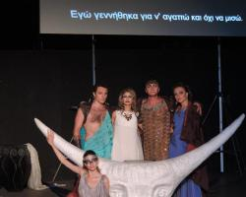
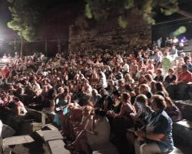
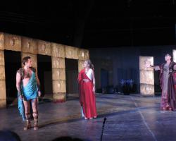
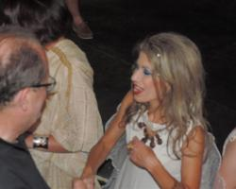
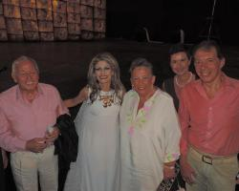
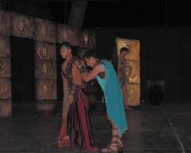

Slide 9
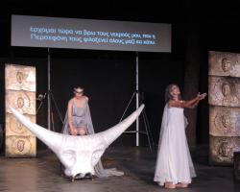
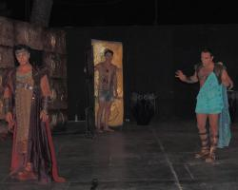
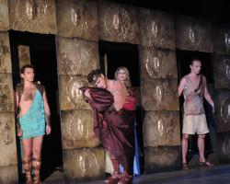
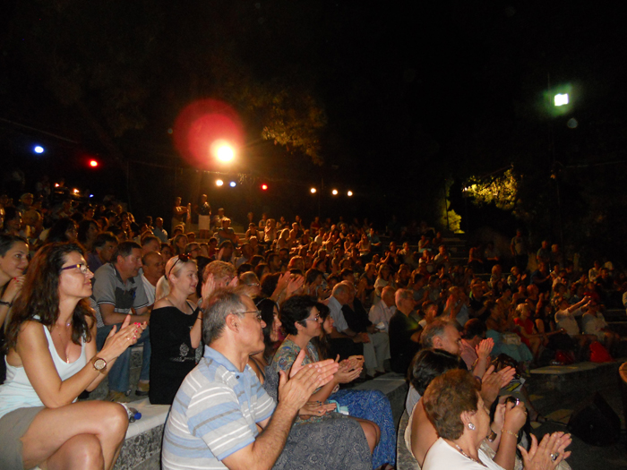

Slide 10
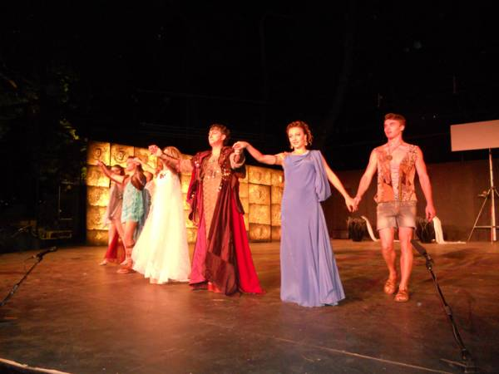
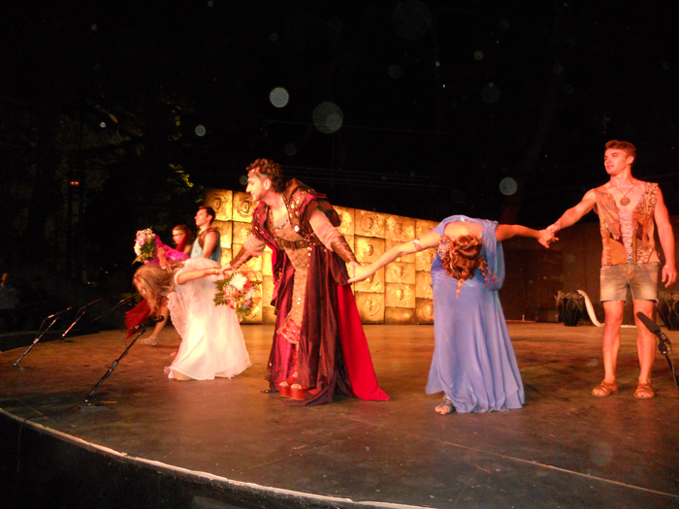
http://www.eleftheriaonline.gr/politismos/ekdiloseis/item/42567-parastasi-antigonis
Успешный показ спектакля «Антигона» (фотографии)
Субботним вечером 2 августа 2014 г. в амфитеатре средневекового замка города Каламаты с огромным успехом состоялся спектакль «Антигона», организованный Греческим Культурным Центром.

Slide 11
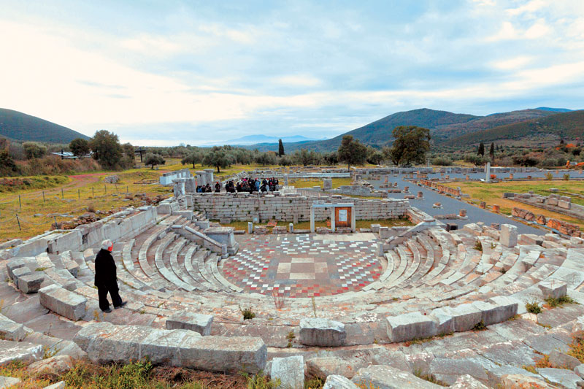
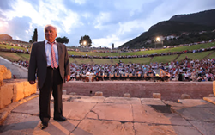
Февраль 2014 г., в рамках киноклуба состоялся показ документального фильма греческого режиссера Бабиса Цокаса «Я прикоснулся ... Я полюбил … Я копал» (на греческом языке), посвященного великому греческому археологу Петросу Темелису и его важной деятельности по продвижению знаний о древней Мессинии.

Slide 12
Сотрудничество в области организации и проведения 4-недельной летней программы по изучению греческого языка и культуры с Университетом Пелопоннеса (г. Каламата, куратор программы - профессор Элени Волонаки) и Мессинийской Федерацией Канады и США.
Церемония открытия летней программы по изучению греческого языка и культуры в Университете Пелопоннеса. Каламата, 13 июля 2015 г.

Slide 13
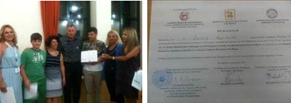
Церемония закрытия летней программы по изучению греческого языка и культуры в Университете Пелопоннеса. Каламата, 7 августа 2015 г.

Slide 14
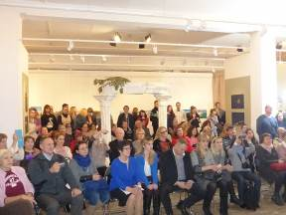
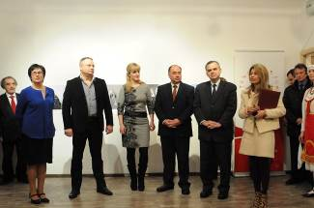
Выставка фотографии «Греция: мои мгновения счастья», официальное открытие которой состоялось в январе 2016 г. (22 января 2016 г.) в рамках Перекрестного года России-Греции 2016. Композиция «Каламата-24», выполненная Фотоклубом-фотошколой города, также приняла участие в выставке.

Slide 15
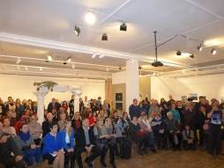
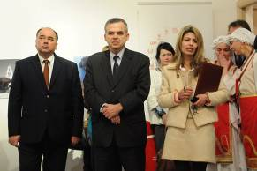
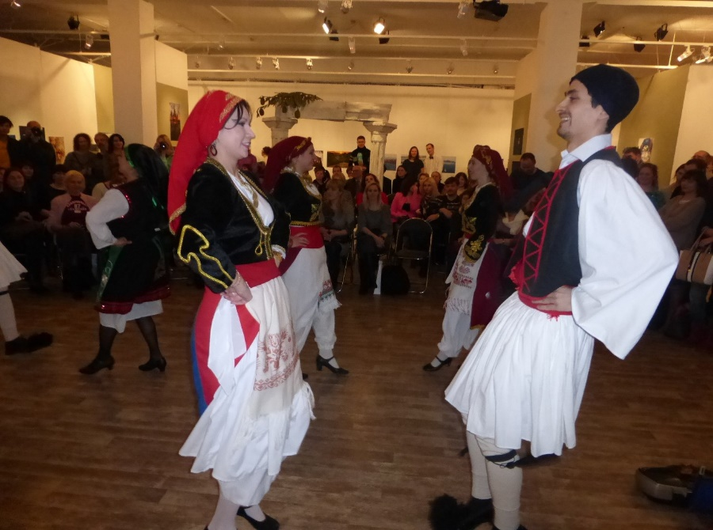
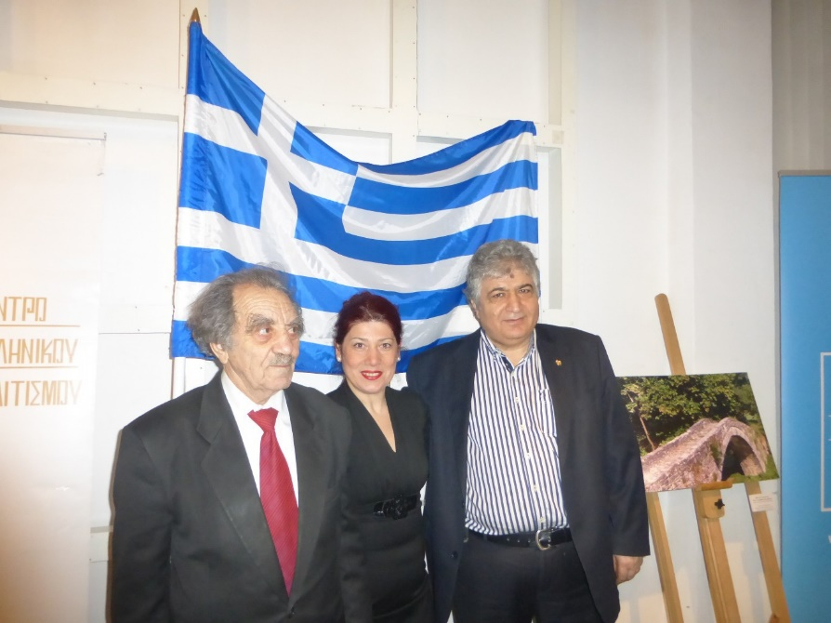

Slide 16
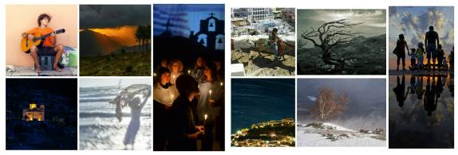
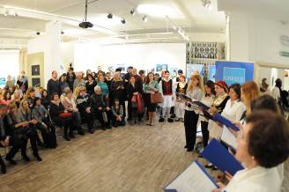
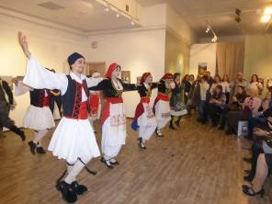

Slide 17
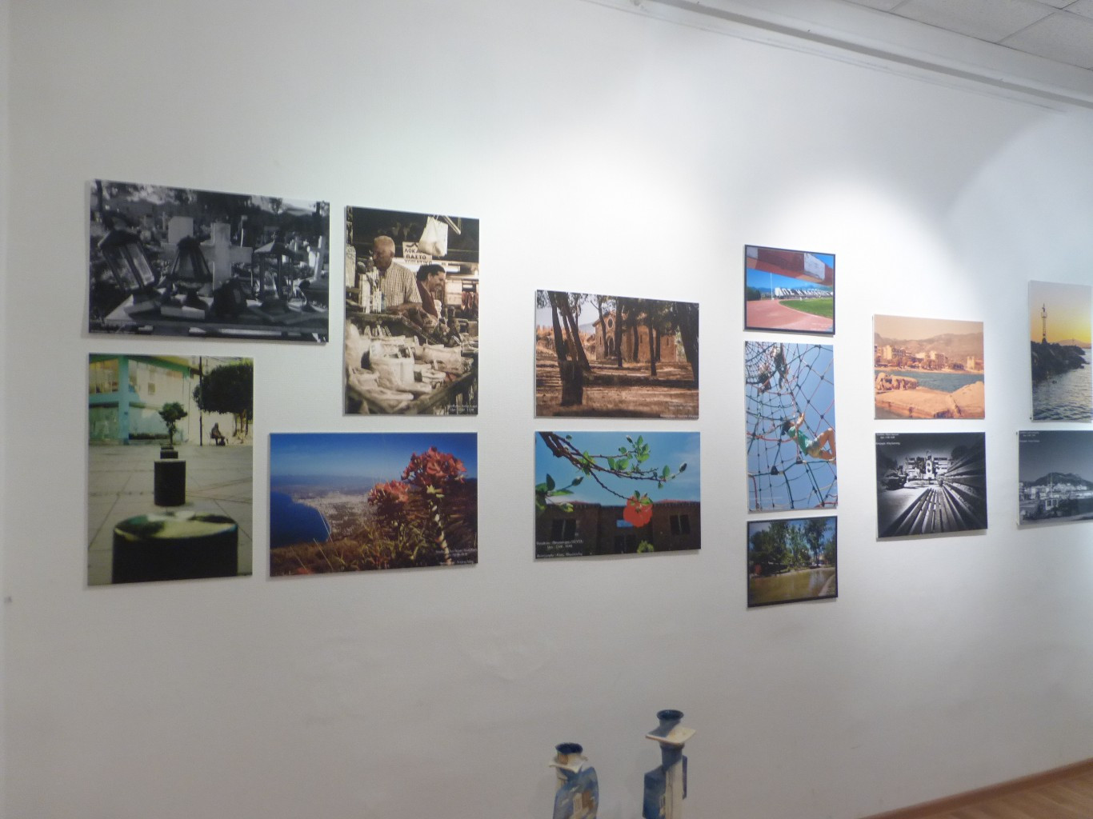
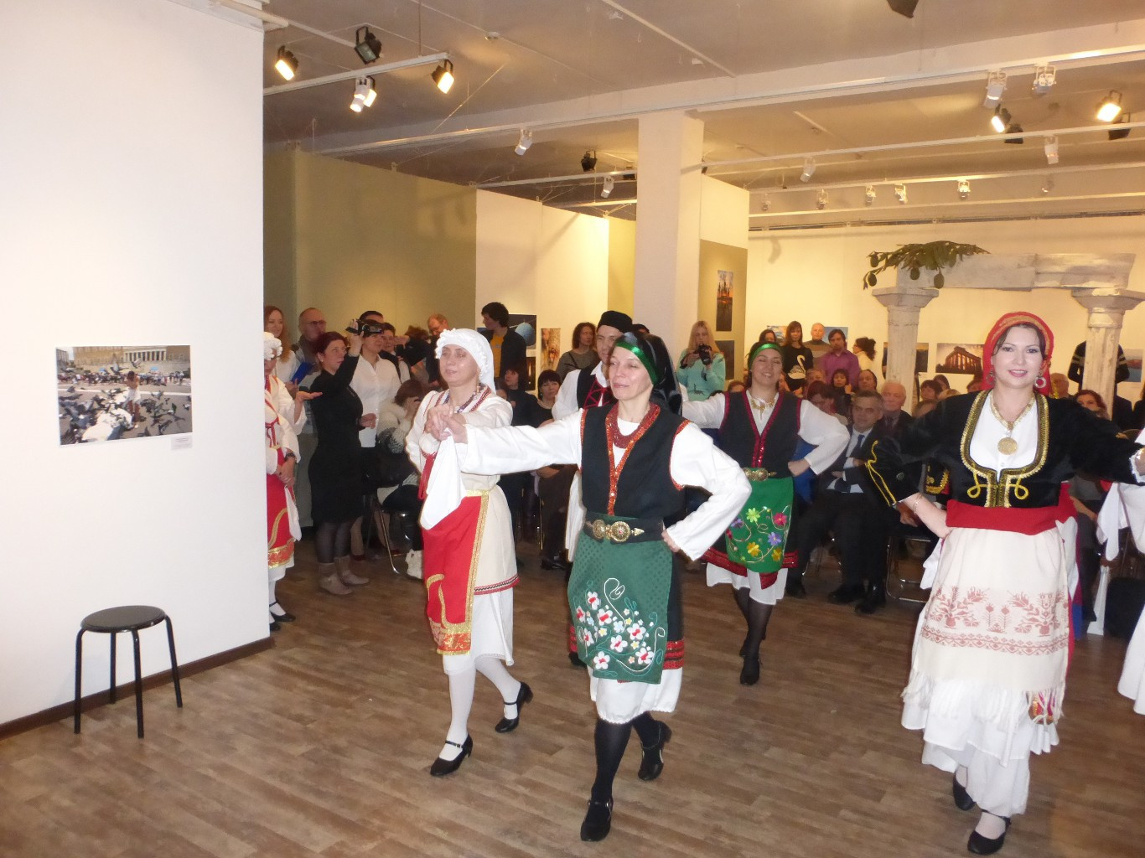

Slide 18
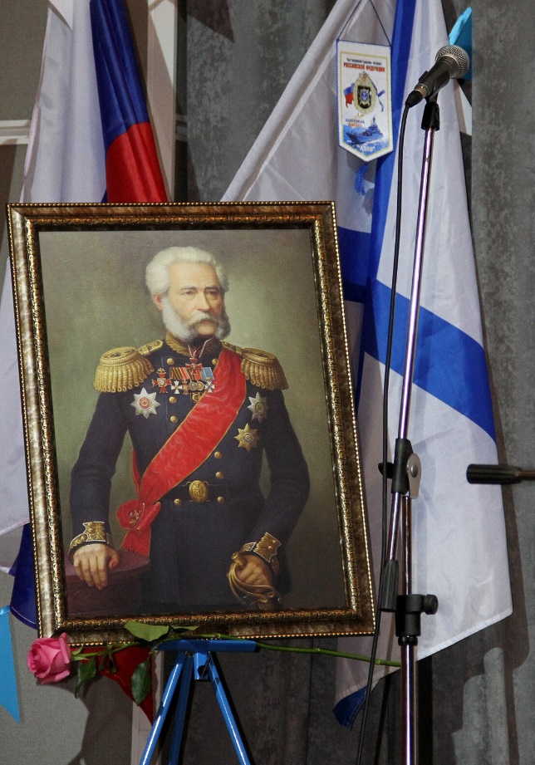
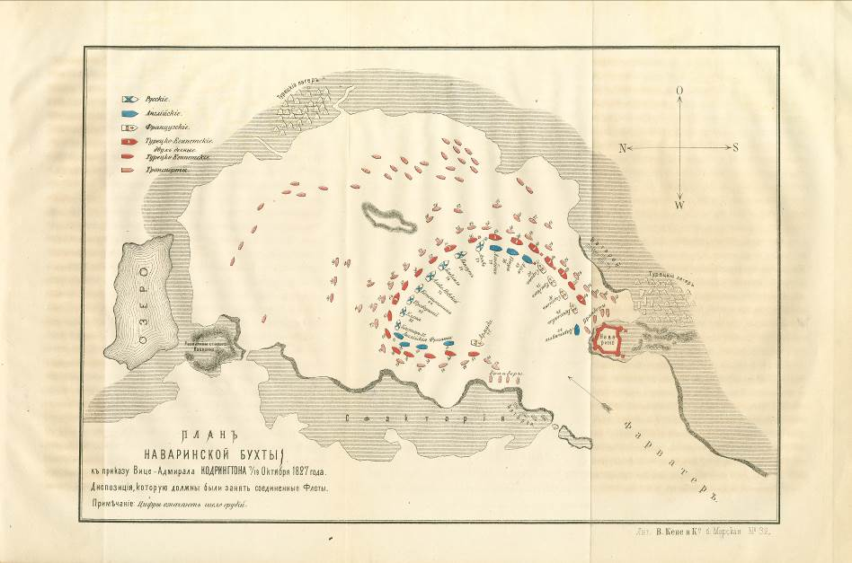
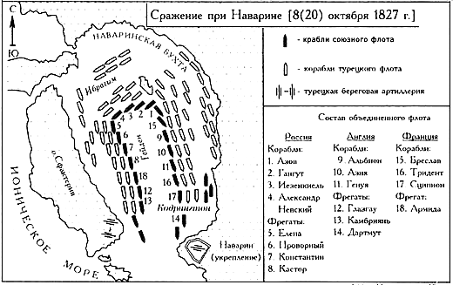
Участие потомка русского адмирала П.Ф. Анжу в официальных торжествах в Наварино/Пилос (20 октября 2018 г.). Кирилл Игоревич Шалахин передает музею Наварино семейную реликвию.
П.Ф. Анжу Схема Наваринского сражения

Slide 19
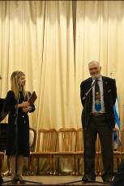
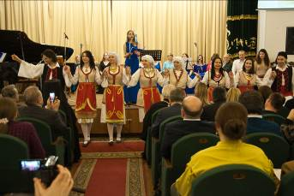

Slide 20
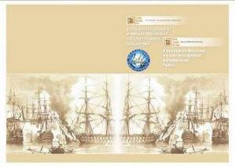
Переиздание двуязычного альбома-каталога «Наваринское сражение в фондах Российской государственной библиотеки», составители: Юрий Квашнин, Теодора Янници. Октябрь 2017 г.
При любезной меценатской поддержке Мессинийской Амфиктионии

Slide 21
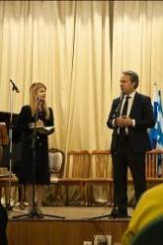
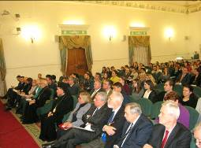
Презентация в Москве – 23 марта 2018 г.
Московский государственный лингвистический университет

Slide 26
Презентация в Афинах - 27 апреля 2018 г., Российский центр науки и культуры, Посольство РФ в Афинах

Slide 29
Участие в греко-российской конференции «Греко-Российские отношения: Экономика, Торговля, Инвестиции и Деловое партнерство», г. Каламата (округ Мессиния), 9 марта 2019 г.

Slide 31
Участие в V-ой Международной конференции «Культурное наследие и устойчивое развитие», Фонд Маниатакион в г. Корони (округ Мессиния), 18 июля 2019 г.

Slide 34
Лекция директора ГКЦ Теодоры Янници для членов Мессинийской Амфиктионии на тему «200 лет Греческой Революции 1821 года. До, во время и после 1821 года. Нацмоонально-освободительная борьба греческого народа в зеркале русской поэзии и в воспоминаниях русских путешественников». 4 марта 2021г.

Slide 35
Презентация книги директора ГКЦ Теодоры Янници «200 лет Национально-Освободительной Революции Греческого Народа 1821г.», организованная Мессинийской Амфиктионией. Издание книги также профинансировано Мессинийской Амфиктионией к 200летию Греческой Революции. Пилос/Наварино, 20 июля 2021г.

Slide 38
Суббота, 28 августа 2021 г., Наварино - Пилос, округ Мессиния (Греция). 14-я очередная конференция, отчетно-выборочное собрание - генеральная ассамблея Мессинийской Амфиктионии [https://amfiktyonia.gr/

Slide 39
Суббота, 28 августа 2021 г., Наварино - Пилос, округ Мессиния (Греция). 14-я очередная конференция, отчетно-выборочное собрание - генеральная ассамблея Мессинийской Амфиктионии [https://amfiktyonia.gr/

Slide 40
Суббота, 28 августа 2021 г., Наварино - Пилос, округ Мессиния (Греция). 14-я очередная конференция, отчетно-выборочное собрание - генеральная ассамблея Мессинийской Амфиктионии [https://amfiktyonia.gr/ При участии и с благословением Митрополита Мессинии Хризостома, при участии президента Мессинийской Амфиктионии, мэра города Каламаты Танассиса Василопулоса, при участии мессинийцев со всего мира.

Slide 41
МОМЕНТ в ИСТОРИИ !!!
18 ОКТЯБРЯ 2021г. – «РУССКИЙ» ДЕНЬ ОФИЦИАЛЬНЫХ ТОРЖЕСТВ знаменитого НАВАРИНСКОГО СРАЖЕНИЯ
18 ОТКРЫТИЕ и МОЛЕБЕН в восстановленной часовне Святого Николая, остров СФАКТИРИЯ, в память русским морякам.

Slide 44
23 сентября 2021г. Завершение восстановительных работ русской церкви Святого Николая на острове Сфактирия (юг Греции, округ Мессиниа, муниципалитет Пилос-Наварино-Несторос) в память русским морякам, павшим на знаменитом Наваринском морском сражении (октябрь 1827г.), проливая свою кровь за освобождение греческого народа от многовекового османского ига. Проект Греческого Культурного Центра – ГКЦ и наших россиян-филэллинов.

Slide 45
6 августа 2021г. Растаможивание директором ГКЦ Теодорой Янници груза (30 куб. метров леса) для восстановления русской церкви Святого Николая , город Каламата, округ Мессиния, Пелопоннес, Греция. Восстановительные работы начинаются!!!

Slide 46
МОМЕНТ в ИСТОРИИ !!!
18 ОКТЯБРЯ 2021г. – «РУССКИЙ» ДЕНЬ ОФИЦИАЛЬНЫХ ТОРЖЕСТВ знаменитого НАВАРИНСКОГО СРАЖЕНИЯ
Презентация книги «200 лет Греческой национально-освободительной революции 1821 года - Наваринское сражение в фондах Российской государственной библиотеки». Автор, составитель – Теодора Янници, директор Греческого Культурного Центра – ГКЦ, к.и.н., Музей Дом Циклитиры, (внутренний дворик), Пилос (набережная, Музей находится радом с муниципалитетом

Slide 48
МОМЕНТ в ИСТОРИИ !!!
18 ОКТЯБРЯ 2021г. – «РУССКИЙ» ДЕНЬ ОФИЦИАЛЬНЫХ ТОРЖЕСТВ знаменитого НАВАРИНСКОГО СРАЖЕНИЯ
Презентация книги «200 лет Греческой национально-освободительной революции 1821 года - Наваринское сражение в фондах Российской государственной библиотеки». Автор, составитель – Теодора Янници, директор Греческого Культурного Центра – ГКЦ, к.и.н. Награждение ГКЦ -
ЕЩЕ ОДНА НАША НАГРАДА - «Достойно есть» - «Τιμής Ένεκεν». Встреча с президентом Греции и вручение книги!!!

Slide 51
МОМЕНТ в ИСТОРИИ !!!
28 ИЮЛЯ 2022г. – Встреча представителей МЕСИНИЙСКОЙ АМФИКТИОНИИ в городе КАЛАМАТЕ !!! ПОЛНЫЙ ПЕРЕД !!!

Slide 53
26 ИЮЛЯ 2023г. – Встреча представителей МЕСИНИЙСКО АМФИКТИОНИИ в городе КАЛАМАТЕ !!! ПОЛНЫЙ ПЕРЕД !!!

Slide 54
МЫ ВМЕСТЕ !!! МЫ – ЕДИНЫЙ МИР !!!
ВМЕСТЕ МЫ СИЛЬНЕЕ, МОЩНЕЕ, ВМЕСТЕ мы ДУХОВНО БОГАЧЕ и, на самом деле, СЧАСТЛИВЫ !!!

